Slide 1
치공구 설계-클램프
국제대학교 기계공학과
교수 양승복

Slide 2
클램프의 정의
공작물을 주어진 위치에서 고정 구속 하는 것을 말하며,
공작물은 치공구의 위치 결정면에 장착된 후에 절삭 가공 및
기타 작업이 이루어지게 된다.
그러나 공작물은 주어진 위치에 고정이 이루어지지 않게 되면
절삭력이나 진동, 외력에 의하여 이탈되어 절삭이 불가능하다.
따라서 여러 가지 방법에 의해 공작물을 고정하게 되는데 이들
고정용 요소를 클램프라 한다.
클램프의 적절한 선정은 제품의 품질과 생산성 향상, 원가의
절감과 관련되 므로 치공구의 제작 시 상각비를 고려하여 가장
경제적으로 제품을 생산할 수 있도록 제작하여 사용토록 한다.

Slide 3
각종 클램핑 방법 및 기본원리
(1) 클램핑 과정에서 공작물의 위치 및 변형이 발생되지 않아야 한다
(2) 공작물의 가공 중 변위가 발생되지 않도록 하여야 한다
(3) 클램핑 기구는 조작이 간편하고 신속한 동작이 이루어져야 한다.

Slide 4
클램핑시 주의사항
(1) 절삭력은 클램프가 위치한 방향으로 작용하지 않도록 한다.
(2) 절삭면은 가능한 테이블에 가깝게 설치되도록 하여야 절삭 시 진동을 방지
할 수 있다.
(3) 클램핑 위치는 가공 시 절삭압력을 고려하여 가장 좋은 위치를 택한다.
(4) 클램핑력은 공작물에 변형을 주지 않아야 하며, 공작물이 휨 또는 영구변
형이 생 기지 않도록 한다. 가능한 절삭력보다 너무 크지 않도록 최소화하
는 것이 좋다.
(5) 공작물의 손상이 우려 시 클램프에 다음과 같이 처리하여 사용한다.
① 알루미늄, 구리 등을 연질 재료의 보호대를 부착한다.
② 받침대를 부착하여 사용한다.
③ 베클라이트 또는 단단한 플라스틱 보호대를 사용한다.
(6) 비강성의 공작물에 대한 손상, 변형, 뒤틀림을 방지하기 위하여 여러 개의
작은 힘으로 분산하여 클램핑하며, 클램핑력이 균일하게 작용하도록 한다.
(7) 클램핑 기구는 조작이 간단하고 급속 클램핑 형식을 택한다.
(8) 공작물의 형상에 적합한 클램핑 기구를 택한다.
(9) 클램프로 인한 휨이나 비틀림이 발생하지 않도록 공작물의 견고한 부위를
가압 한다.

Slide 5
클램핑시 주의사항
(10) 클램프는 상대 위치 결정구 또는 지지구에 직접 가하고 공작물을 견고히
고정 하여 공구력에 충분히 견딜 수 있도록 하며, 공작물이 지지구에 대해
힘이 가 해지지 않도록 한다.
(11) 클램프는 진동, 떨림 또는 중압 등 공작물에 발생되는 힘에 충분히 견딜
수 있 도록 한다.
(12) 클램프는 공작물을 장·탈착 할 때 간섭이 없도록 한다.
(13) 클램프는 치공구 본체에 설치 및 제거가 용이해야 한다.
(14) 중요하지 않는 곳을 클램핑함으로써 공작물이 손상되지 않게 한다.
(15) 가능한 한 복잡한 구조의 클램프보다는 간단한 구조의 클램프를 사용한다.
(16) 가능한 한 클램프는 앞쪽으로부터, 바깥쪽에서 안쪽으로, 위에서 아래로
작동 되도록 설계하며, 나사 클램프에서는 왼손 조작일 경우는 왼나사를
사용한다.
(17) 클램프의 심한 마모가 우려될 경우 열처리된 보호대를 부착시켜 사용한다.
(18) 기계 가공면의 고정 시 가공 표면이 손상되지 않도록 주의하고 가공 중 또
는 그 전후에 있어 작업자, 공작물, 치공구에 대한 위험이 없도록 클램프
를 설치한다.
(19) 절삭력, 추력은 치공구에서 흡수하도록 한다.

Slide 6
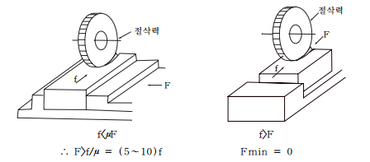
클램핑의 원칙
가. 마찰 클램프과 충돌 클램프
마찰클램프의 경우에는, 클램핑되는 방향에 직각으로 작용하는 가공
저항력 f는 체결력 F의 10~20%이다. 그러므로 절삭력의 5~10배 힘으
로 고정되지 않으면 안된다.
절삭력은 고정력의 위치 결정 고정면에 주는 것이 원칙이므로 되도록
마찰력을 주지 않는 것이 바람직하다.

Slide 7
클램핑의 원칙
나. 클램핑 부위의 강성 불평등의 원칙
체결할 고정 면의 강성은 이동면보다 커야 한다.
반대의 경우 클램핑 면의 탄성변형이 커서 나쁘다.

Slide 8
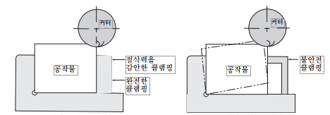
클램핑의 원칙
다. 클램핑력의 평형의 원칙
많은 클램핑력과 그 반력이 서로 작용하여 공작물의 변위가 없고 안정
상태로 있는 것을 안전평형 클램핑이라고 한다.

Slide 9
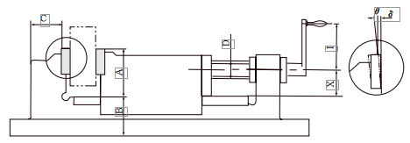
클램핑의 원칙
라. 클램프로 인한 변형
클램프에 의하여 접촉부의 국부적 변형이나 비틀림, 휨이 발생되어 치
수나 형태의 오차가 일어난다
(1) 클램핑 자국 : 선 또는 점에 가까운 상태로 클램핑하면 접촉 면에는 국부적인 변형이 일어나기 쉬우므로 접촉면은 되도록 넓게 한다.
(2) 강성변형 : 충돌 클램핑의 경우에는 약간의 변형이 반드시 일어나기 마련이다

Slide 10
클램핑의 원칙 - 클램프로 인한 변형
(4) 공작물의 위치결정의 변화 : 아래 그림과 같이 클램핑하면 공작물이 위치결정 면에서 들뜬다
(5) 공작물의 변형 : 절삭부분의 가까운 곳에 클램핑하면, 가공 중에 홈 폭이 클램핑 압력으로 인하여 변형한다. 또 커터의 측면을 강하게 압력 을 가하므로 결국 파손하는 일이 있기 때문에 반드시 주의를 하여야 한다.

Slide 11
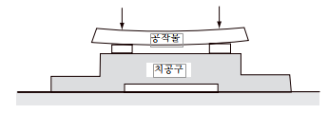
클램핑의 원칙 - 클램프로 인한 변형
(6) 두 점 지지의 원칙 : 공작물의 클램핑 면의 정밀도가 나쁘면, 클램핑에 의하여 공 작물 전체가 변형하는 수가 있으며 이 경우〔그림 4-11〕과 같이 두 곳을 지지할 수 있는 평형블록이나 평형지지구을 사용하면 공작물의 변형을 방지할 수 있다.

Slide 12
클램핑의 원칙
마. 클램프기구의 조건
(1) 대부분이 인력(10-20kg정도)에 의함으로써, 그 힘을 확대하여 클램핑력을 그 수 배, 수십 배로 한다.
(2) 절삭력에 따라서 저항력을 자동적으로 높이는 것이 바람직하다.
(3) 힘을 가할 때뿐만 아니라, 손을 뗐을 때도 충분한 힘으로 클램핑이 되도록 하여 야 한다. 즉 손으로 잡지 말아야 한다.
(4) 클램핑한 것을 풀 때는 체결할 때보다 적은 힘으로 풀어야 하는 것이 좋다.
(5) 반복 사용하여도 수명이 길어야 한다.

Slide 13
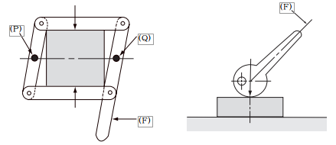
클램핑의 원칙
바. 평형 블록
평형 링에 의한 체결은 회전축 (P), (Q)를 포함한 링 장치로서 자루를 (F)
방향으로 움직이 면체결된다. 이것은 간단한 중심내기 장치로 클램
핑 장치라고는 볼 수 없다.
편심캠에의한클램핑 장치는 클램핑이 안정한 상태를 유지하고, 그 위
에 반력을 증대하여도 되돌아 가지 않는다. 이 상태를 넓은 뜻으로 셀
블록(Shell block)이라고 하며, 클램프 기구로서는 중요한 조건이다.
웨지, 나사 스파이럴 캠, 편심 캠 등에는 이런 성질이 있 다.

Slide 14
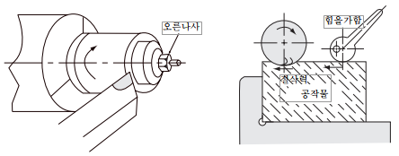
클램핑의 원칙
사. 가공방향에 의한 클램핑
셀 블록이 가능한 것은 클램핑력의 방향으로 가공력을 작용하게 하면
클램핑이 편리하게 된다. 선반 고정구에 쓰인 클램핑의 편리한 경우,
절삭에 의 하여 공작물을 화살표의 방향으로 와셔를 끼워 너트도 그
방향으로 돌린다. 오른 나사 이면 더욱 더 클램핑력이 커진다. 왼 나
사의 경우 는 풀림 방향으로 되기 때문에 셀 블록이라고 말할 수 없다.
캠레버의 경우 절삭력의 방향으로 충돌하여 캠 레버가 작용하면 클램
핑하기가 편리하다. 만약 캠 토크를 반대로 하면 불안정하게 된다.

Slide 15
클램핑의 원칙
아. 칩의 대책
클램핑 장치에 칩이 붙을 때는 클램핑력이 불안전하게 된다.
(1) 주조품, 단조품은 위치결정면 부분을 작게 한다. 그 밖의 경우에도 가
능한 한 작은 면적으로 한다.
(2) 클램핑 면은 수직면으로 하는 것이 바람직하다.
(3) 클램핑 면이 넓을 경우는 칩 홈을 만든다.
(4) 구석, 가동 부분은 칩이 들어가지 못하도록 커버를 달아 둔다.
(5) 볼트 스프링 록 와셔 등을 이용하여 항상 밀착하게 한다.
(6) 칩의 비산 방향에 클램프 부분을 만들지 않는다
자. 간섭
클램프를 사용 기계와 관계 위치를 확인하지 않고 설치하면, 이송하는 기
계의 레버 등에 의하여 착탈시 간섭이 생긴다. 치공구 조작시 기계 몸체와
의 간섭을 살필 때에는, 치공구의 조립도에 기계 관련 부위의 윤곽을 가
상선으로 기입하고 검토한다

Slide 16
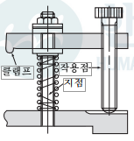
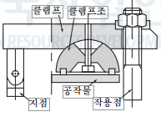
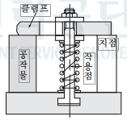
클램프의 종류
치공구에서 일반적으로 사용되 고 있는 클램핑 방법은 다양하다.
설계자는 공작물의 크기와 모양과 수량, 치공구의 형태 및 수행될 작
업 등에 의하여 클램프 를 가장 단순하고 사용이 편리하 도록 효율적
으로 클램프를 선택하 여 설계해야 한다.
1. 스트랩 클램프(strap clamp)

Slide 17
클램프의 종류
치공구에서 일반적으로 사용되 고 있는 클램핑 방법은 다양하다.
설계자는 공작물의 크기와 모양과 수량, 치공구의 형태 및 수행될 작
업 등에 의하여 클램프 를 가장 단순하고 사용이 편리하 도록 효율적
으로 클램프를 선택하 여 설계해야 한다.
1. 스트랩 클램프(strap clamp)

Slide 18
클램프의 종류
2. 나사 클램프(screw slamp)
이 클램프는 치공구에서 광범위하게 사용되고 있으며 설계가 간단하
고 제작비가 싼 이점이 있으나 작업 속도가 느리다는 단점이 있다.
(1) 절삭력에 의하여 풀림이 잘 되지 않도록 한다.
(2) 일반적으로 클램핑 볼트의 산형은 작은 지름(15mm정도까지)은 삼각나사, 그 이 상은 사각나사 또는 사다리꼴 나사를 사용한다.
(3) 나사의 선단을 직접 공작물에 접촉하면, 그 면에 상처를 내는 수가 있으므로, 보호대를 붙이는 것이 보통이다.
(5) 나사에 의한 클램핑은 작은 나사 등을 넣어서 공작물에 간섭으로 부드럽게 움직이면서 클램핑하는 방법이 좋다.
(5) 급속 클램핑의 나사는 리와드각이 큰나사를 사용하면 급속 클램핑이 되지만 풀 리기가 쉽다. 부드럽게 움직이는 나사는 보통 나사로 끼워 맞추면 풀리기 전에 클램핑이 되는 수가 있다.

Slide 19
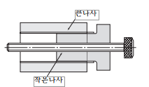
클램프의 종류 - 나사 클램프(screw slamp)

Slide 20
클램프의 종류
3. 캠 클램프(cam clamp)
캠에 의한 클램핑 방법은, 형태가 간단하고 급속으로 강력한 클램핑
이 이루어지는 장점과, 클램핑 범위가 좁고 진동에 의하여 풀릴 수
있는 단점이 있다.

Slide 21
클램프의 종류
4. 쐐기형 클램프(wedge clamp)
간단한 클램핑 요소로 경사를 가지고 있는 쐐기를 이용하여 공작물을
클램핑하는 것으로서, 경사의 정도에 따라서 강력한 클램핑 력이 발
생될 수 있으며, 쐐기의 한 면은 공작물과 접촉하고, 한 면은 치공구
에 접촉하여, 마찰에 의하여 정지상태가 유지되는 간단한 클램핑 방
법중의 하나이다.
쐐기형 클램프 설계시 주의 사항은 다음과 같다.
(1) 쐐기 각도는 5˚또는 1/10 의 경사가 좋다.(7˚가 가장 좋다)
(2) 재질은 공구강(STC), 내마모성과 취성을 주기 위해 경화처리 한다.
(3) 빼내는 방향에는 작용 응력을 주지 않는다.
(4) 박아 넣을 때는 공작물의 미끄럼 멈춤이 필요하다.

Slide 22
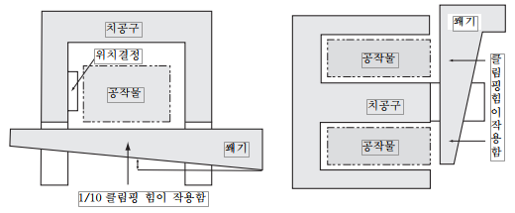
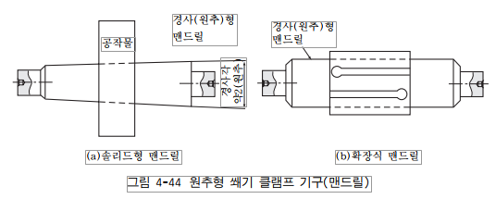
클램프의 종류
4. 쐐기형 클램프(wedge clamp)
판형,
키형태의 쐐기
원추형 쐐기 또는 맨드릴

Slide 23
클램프의 종류
5. 토글 클램프
주로 용접 지그나 조립 지그 등에 많이 사용되며 공유압을 이용한
자동화 지그의 기본이 된다.
토글 클램프(Toggle Clamp)의 장점 은 고정력이 작용력에 비해 매우
크다는 것이다.

Slide 24
클램프의 종류
6. 동력에 의한 클램프
- 공유압을 이용한 클램핑
동력에 의한 클램핑은, 클램핑력을 유공압 등에 의하여 얻는 것을 말하며, 장점으로 는 급속 클램핑으로 작업속도의 향상과 균일한 클램핑력의 유지 및 조절이 가능하고 조작이 쉬운 것 등이 있으며, 동력원 발생장치로 인하여 치공구의 부피가 커지고, 제 작비가 많이 드는 단점이 있다. 동력원으로는 공기압도 좋지만, 강력한 클램핑을 얻기 위해서는 유압이 좋다. 안전 장치로 전자밸브를 설치하는 것이 좋으며, 복잡한 치공구 는 캠과 쐐기 등을 병용하는 것이 바람직하다. NC선반 및 머시닝센터의 유공압 척 및 유공압 바이스 등은 시중에 상품화되어 있으며, 어느 것도 캠 또는 링 기구가 내장되 어 안전하게 작업할 수 있도록 되어 있다. 동력 클램핑 방법의 구조는 나사, 캠, 토글 등에 의한 클램핑 방법과 거의 동일하며, 나사, 캠 토글등이 설치되어야 할 곳에 실린 더가 설치되게 된다.

Slide 25
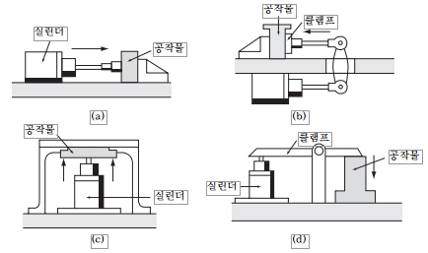
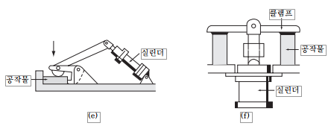
클램프의 종류 - 동력에 의한 클램프

